Slide 1
Desenvolvimento para iOS – Apple 03
iOS SDK 10
Professor: Pedro Henrique prof.pedrohenrique.iossdk@gmail.com

Slide 2
Agenda
NSURLSession;
Network Activity Indicator;
Exercícios!
UITableViewController
Puxar para Atualizar;

Slide 3
NSURLSession
Apresentado ao mundo na WWDC’13 como uma das novidades do iOS 7
No iOS 9 (WWDC’15), o jeito usual (NSURLConnection) se tornou depreciado
Mas então porque aprendemos ele na aula passada!?

Slide 4
NSURLSession
Simplifica as tarefas mais comuns que um aplicativo precisa fazer;
A contrapartida é oferecer menos controle para o programador.
Vamos comparar um exemplo da aula passada, que usa NSURLConnection, com um novo exemplo que faz a mesma coisa usando NSURLSession

Slide 5
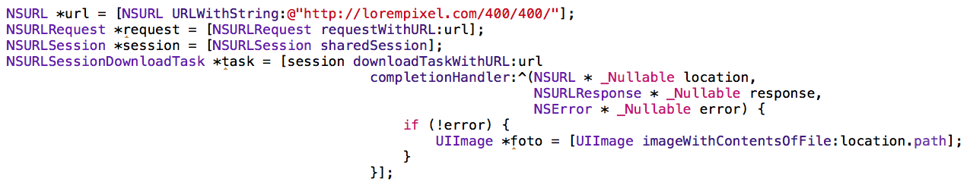
NSURLSession

Slide 6
NSURLSession

Slide 7
NSURLSession
O principal motivo da existência dele é que ele é amigável ao ViewController!

Slide 8
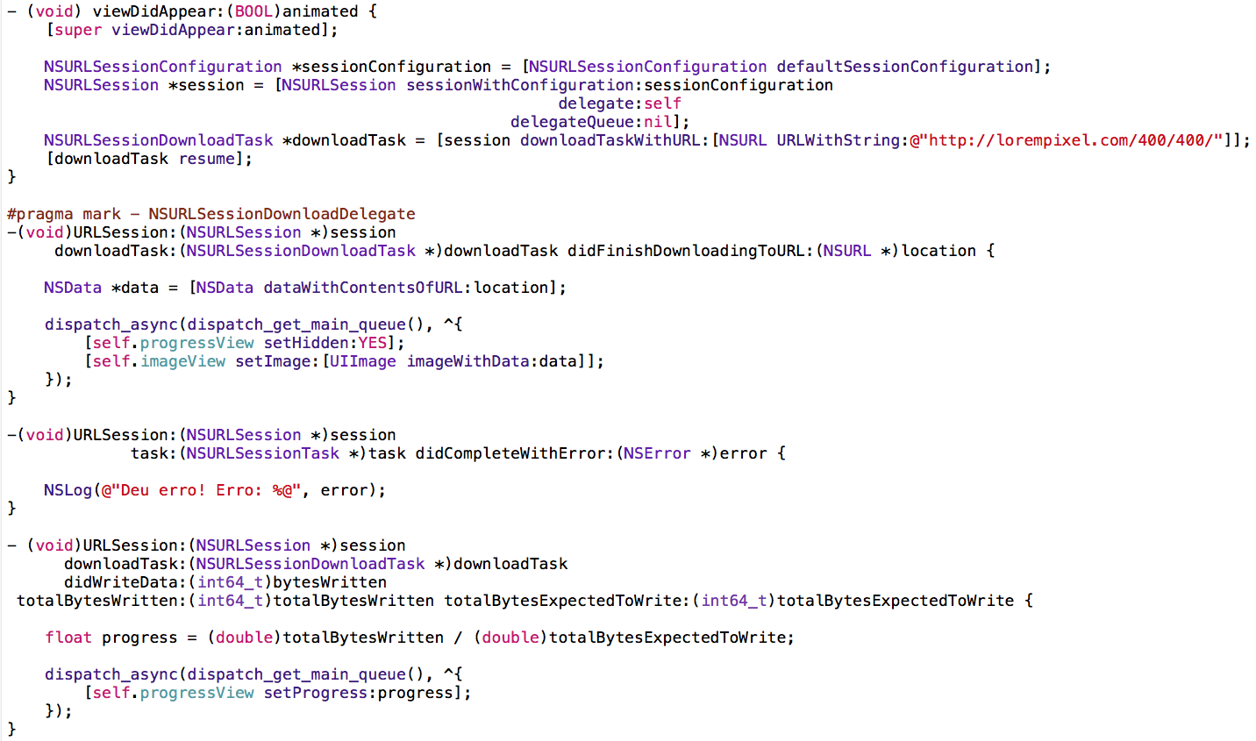

Slide 9
Network Activity Indicator
O uso correto é obrigatório para enviar o app para a AppStore;
Nada mais é do que um indicador do sistema operacional que informa o usuário de que há atividade de rede em andamento. Vamos ver na prática!

Slide 10
Exercício
Usar o serviço JsonPlaceholder (http://jsonplaceholder.typicode.com), no endpoint /users para alimentar a lista de contatos do aplicativo KNOOWL
Caso seu app seja diferente, encontre um endpoint adequado no site.

